Slide 1
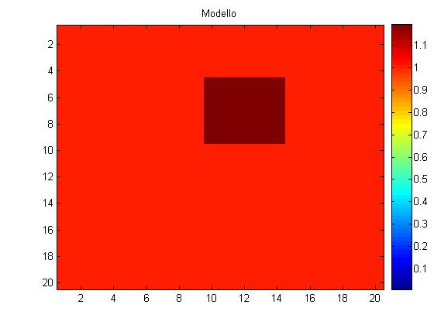
Regolarizzazione di una tomografia sismica
(VSP)
Modello
Il problema è quello dell’inversione del modello di lentezza del sottosuolo, parametrizzato con una griglia regolare in questo caso di 20x20 celle, attraverso l’elaborazione di dati che sono i tempi di attraversamento da ogni sorgente ad ogni ricevitore.
L’immagine mostra il modello di lentezza con un anomalia di forma rettangolare.

Slide 2
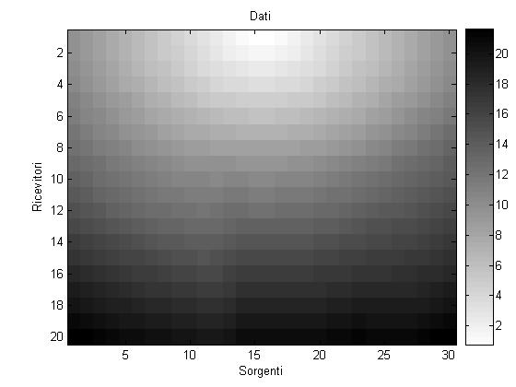
Dati
L’immagine mostra la matrice dei dati, contenente tutti i tempi di attraversamento da ogni sorgente ‘i’ (colonna), ad ogni ricevitore ‘j’ (riga), dello spazio del modello attraversato dalla traiettoria rettilinea che li collega.
I ricevitori sono disposti ad una coordinata orizzontale che divide simmetricamente la disposizione delle sorgenti, dunque se non ci fossero anomalie di velocità dovrei ottenere un immagine simmetrica rispetto all’asse verticale passante per la sorgente numero 15.

Slide 3
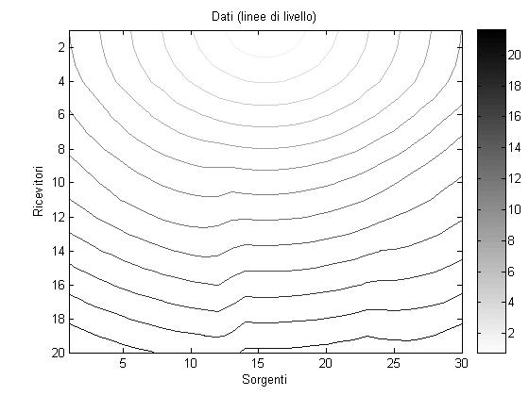
Dati (linee di livello)
In questa immagine si dà un’altra rappresentazione dei dati, attraverso le linee di livello, che in questo caso rappresentano il luogo dei punti che subiscono un eguale ritardo di propagazione.
In questo dominio è ancora più evidente la presenza dell’anomalia di velocità.

Slide 4
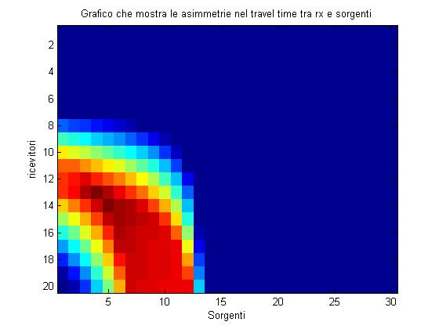
Asimmetria dei travel time
La presenza di un asimmetria nei tempi di arrivo mostra che c’è un’anomalia nel modello di lentezza, che modellizza lo spazio fisico (il sottosuolo) che è oggetto dell’esplorazione.
Dai dati non è possibile localizzare la posizione dell’anomalia, nello spazio del modello di lentezza
Tuttavia si capisce dal grafico quali sono le sorgenti e i ricevitori collegati da un raggio che attraversa l’anomalia di lentezza.
Questa osservazione è inutile ai fini pratici dell’inversione di un modello di lentezza a partire da dati sintetici più complessi, perché se ad esempio l’anomalia di velocità non fosse ben localizzata, ad esempio si trovasse sia a destra che a sinistra della sorgente centrale in posizioni e forme diverse, perderei la simmetria.

Slide 5
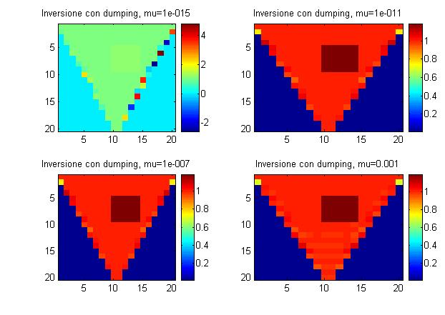
Inversione con dumping
L’immagine mostra modelli invertiti utilizzando la tecnica del dumping, ovvero della minimizzazione simultanea di norma del modello e norma del residuo nei dati.
L’effetto è evitare che la matrice da invertire (G’*G), che opera nello spazio del modello, sia singolare, aggiungendole una matrice identità moltiplicata per un fattore di smorzamento, che riempie i gradi di libertà che il rango di (G’*G) non è in grado di coprire. Aumentando il fattore di dumping aumenta la norma del residuo nello spazio dei dati e diminuisce quella del modello; è necessario trovare il miglior compromesso.

Slide 6
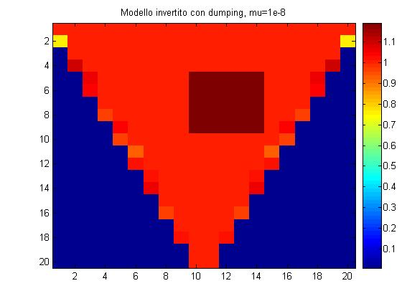

Dumping
In questa immagine si è scelto un valore del fattore di smorzamento che dà un buon compromesso tra minimizzazione della norma del residuo nei dati e norma del modello.

Slide 7
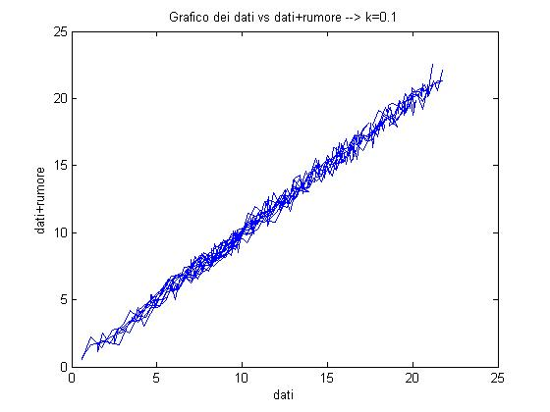
Dati rumorosi
Aggiungo rumore gaussiano bianco ai dati, con deviazione standard dipendente dalla deviazione standard dei dati e da un parametro k, che è il mezzo attraverso il quale posso aumentare o diminuire la potenza di rumore iniettata nei dati.

Slide 8
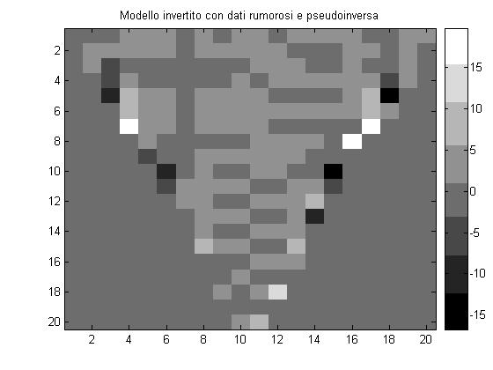
Inversione con dati rumorosi
1 realizzazione
Sommando ai dati un rumore dell’entità mostrata in precedenza, il risultato dell’inversione con la pseudoinversa è disastroso.

Slide 9
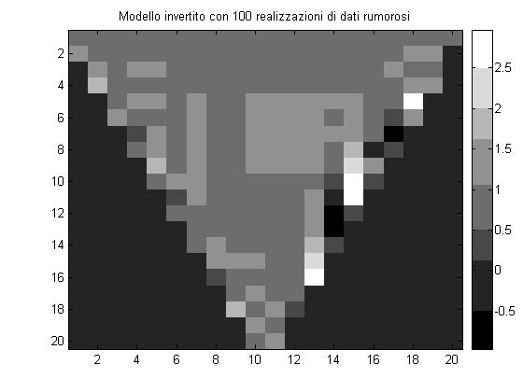
100 realizzazioni
Aumentando il numero di realizzazioni di dati rumorosi, e sommando i modelli invertiti da questi è possibile ridurre l’influenza del rumore sull’inversione, se si sommano un numero abbastanza alto di modelli invertiti da realizzazioni di rumore indipendenti.
In questa immagine se ne sono sommate 100, e si comincia a vedere l’anomalia di velocità.

Slide 10
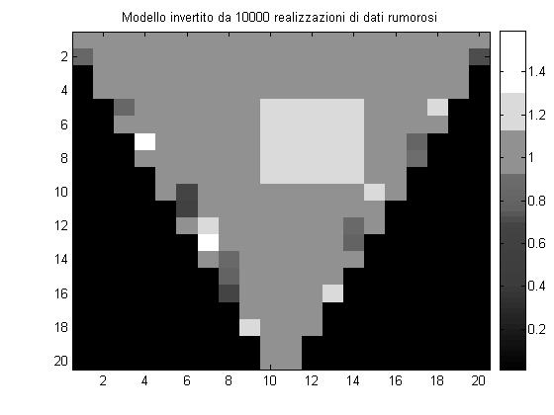
10000 realizzazioni
Si sconfigge il rumore mediando un numero sufficiente di modelli invertiti da realizzazioni indipendenti di dati rumorosi.
Nell’immagine l’anomalia di velocità è ben risolta.

